Slide 1
Музеи мира
Из серии классных часов
по теме «В мире прекрасного»
Выполнила: Рыжова Наталья Петровна
учитель английского языка,
I квалификационная категория,
МБОУ школа № 71
г. Дзержинск, Нижегородской области

Slide 2
Музей – в переводе с греческого «museion», с латинского «museum» - храм муз.
Музей – научно – исследовательское, научно- просветительское учреждение, которое комплектует, хранит, изучает, выставляет, популяризирует произведения искусства, предметы истории, науки, быта, промышленности и сельского хозяйства, материалы из жизни и деятельности великих людей. Недаром на древнем вьетнамском языке музеи называли «бао та», что означало «хранилище реликвий»…

Slide 3
«Музей – грандиозная памятная книга человечества» А.В. Луначарский
Мы ходим по залам музеев, восхищаясь бессмертными творениями великих мастеров искусства и с любопытством рассматривая предметы старого быта. Но, восторгаясь богатством музейных экспонатов, мы редко думаем о тех людях, которые собрали воедино и сохранили то, что теперь составляет национальную гордость страны. Имена многих из них давно забыты или затерялись в грудах архивных бумаг, но продолжает жить их дело, растет племя коллекционеров, благодаря знаниям, любви к искусству и энергии которых сохранены многие памятники культуры и науки. Многие великие и знаменитые люди далекого прошлого были страстными коллекционерами. На основе их коллекций и были созданы всемирно известные музеи, об истории создания которых мы и хотим рассказать в нашем цикле.

Slide 4
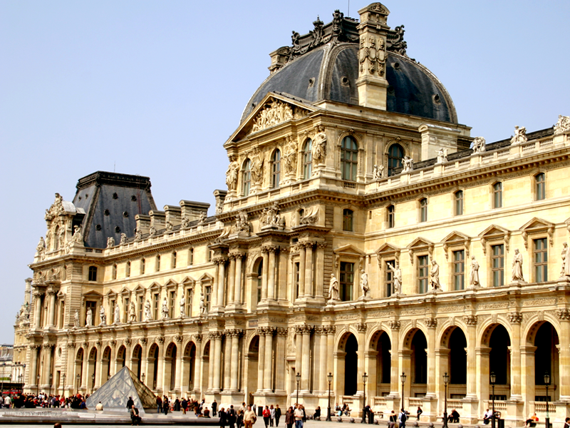
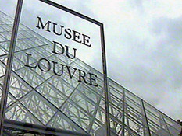
Глава I
Франция
Лувр – приют для королей,
дворец для нищих…

Slide 5
Музей Лувр в Париже: эксклюзивные коллекции произведений искусств.
Кто-то посещает столицу Франции по делам бизнеса или ради дорогих бутиков, кто-то ищет развлечений, а кого-то манит его удивительная архитектура, история и искусство.
Музей Лувр в Париже стал местом паломничества миллионов людей, приезжающих из самых отдаленных уголков мира, чтобы увидеть его сокровища собственными глазами. В нем гармонично сочетается прошлое с настоящим, и даже Пирамида Лувра – строение наших дней, находит отклик в сердцах путешественников ничуть не меньше, чем загадочная картина Мона Лиза.

Slide 6
Многогранность Musée du Louvre
Музей Лувр по праву носит титул самого популярного и большого художественного музея, занимая площадь 160 106 кв. м (под выставками 58 470 кв. м). Если продолжать опираться на цифры, то внушительно выглядит количество посещений в год – более 9 млн. человек.
Это колоссальный замковый комплекс на строительство и планировку которого ушло ~ 800 лет.
Музей собрал в своих залах невероятное количество реликвий, представляющих не только минувшие эпохи Европы, но и культуру других стран: Египта и Греции, Ближнего Востока и Ирана, Африки, территории Океании и Америки.
Своими коллекциями Лувр делится с другими музеями, представляющими произведения искусства в определенном ключе (примитивизм, античная религия, современное направление, импрессионизм и постимпрессионизм, другое).

Slide 7
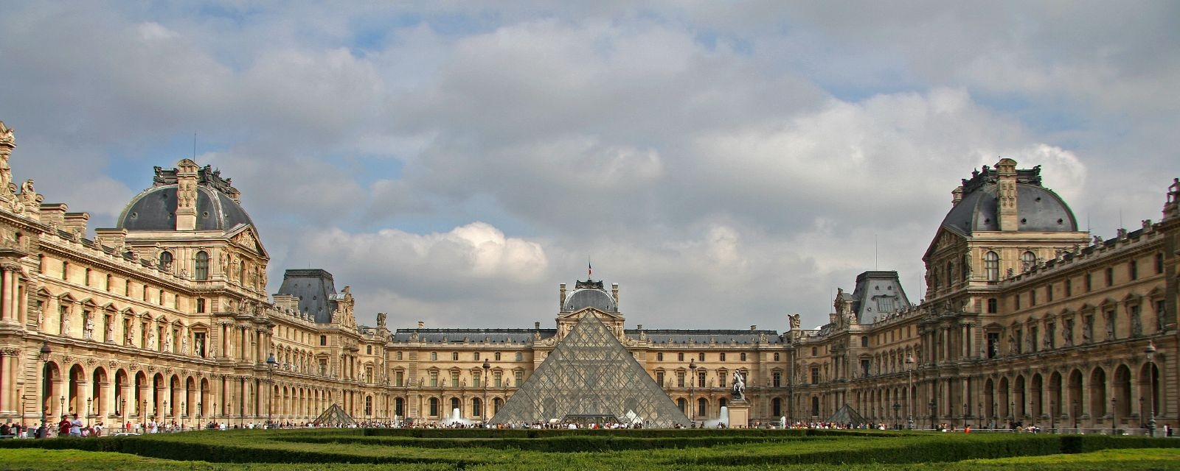
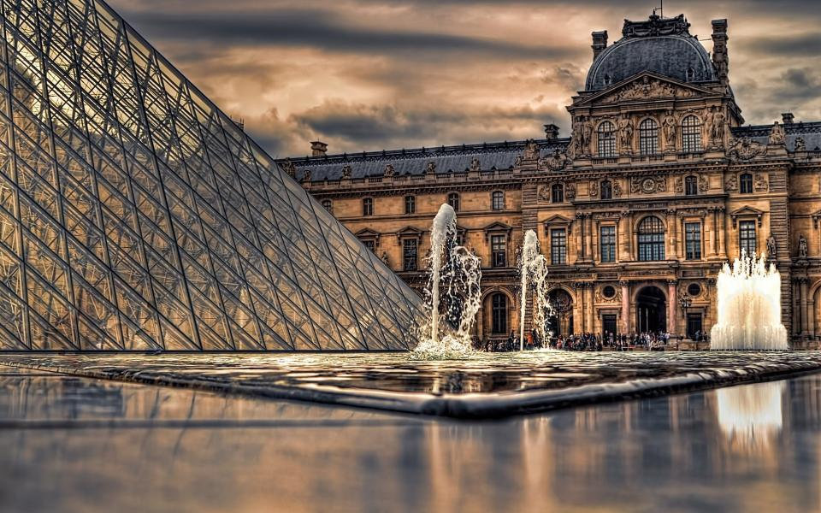
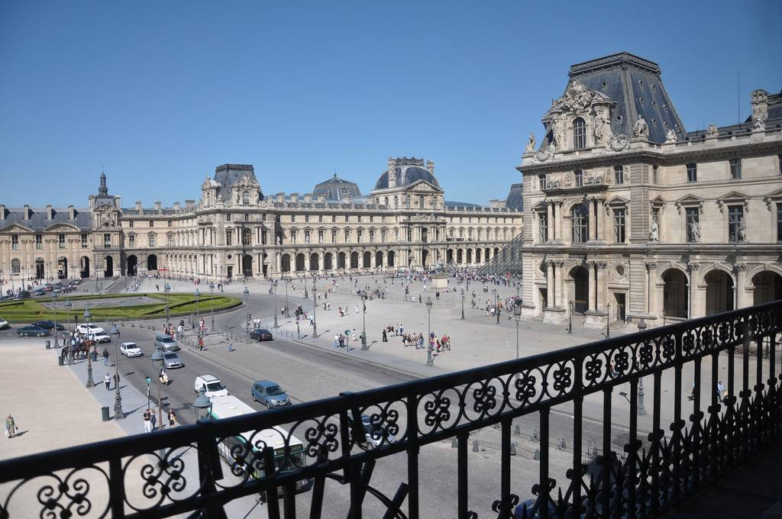

Slide 8
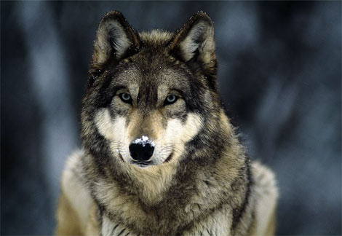
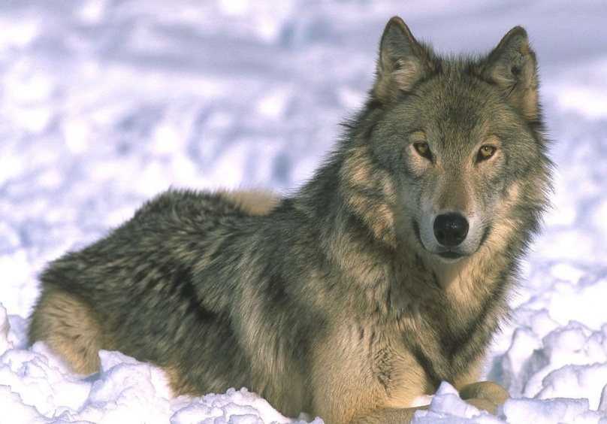
Что значит «Лувр»?
Бесспорно, название дворца звучит красиво, но этимологам стало интересно докопаться до корня его происхождения. В разработке побывало несколько версий, а наиболее популярны три:
1. Для строительства было выбрано место под названием «Люпара» (Lupara). Однако откуда взялся этот термин, выяснить не удалось, но есть предположение, что оно происходит от латинского «люпус» (lupus), что значит «волчанка». Сегодня так называется болезнь, но во времена Филиппа-Августа, правящего Францией на границе XII-XIII веков, под названием могли подразумевать обиталище волков, благодаря огромному количеству волков некогда водившихся здесь, т.е. Лувения - «волчье место»
2. Ближе к истине вторая версия происхождения наименования, по которой «lauer» или «lower» на старофранцузском значит «сторожевая башня».
3. Еще одну правдоподобную теорию выдвинул историк XVII столетия А. Соваль, считавший, что производными являются слова нелатинского происхождения «leower ou lower, leovar, lovar или lover», означающие «форт», «укрепление».
Но если происхождение слова вызывает любопытство, то история самого дворца куда более длинная и захватывающая, уводящая к началу XII столетия, когда в самом разгаре были крестовые походы и охота на еретиков.

Slide 9
История Лувра
Дайте мне музей, и я заполню его.
Пабло Пикассо

Slide 10
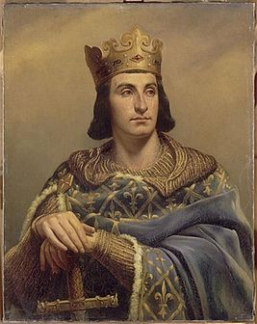
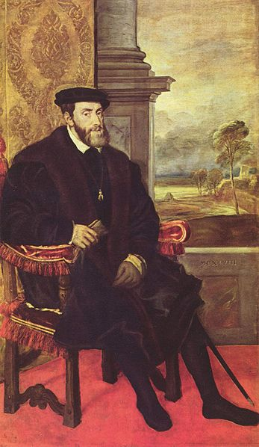
Отправляясь в 1190 году в очередной военный поход с Ричардом Львиное Сердце (которого еще называли Ричард Да-и-Нет за склонность менять мнение под влиянием собеседника), король Филипп II Август (1180–1223гг.) , дабы не оставлять свои земли на растерзание алчным родственникам (особенно династии Плантагенетов) и другим претендентам, приказал построить крепость с башнями.
Возведение заняло 20 лет, и в итоге по обе стороны Сены появились две стены – Нельская и Луврская. Перед последней и вырос замок, позже ставший королевским дворцом. Постепенно Лувр превращался в неприступный форт с десятками башен, радикально отличаясь от нынешнего роскошного здания. Каменные стены толщиной 2,5 м были увешаны бойницами, щетинились высокими зубцами, а вокруг них пролегал водяной ров с высокими срезанными берегами.
В те времена монарший замок находился на западе острова Ситэ, где тогда находился центр Парижа, и новая крепость стала хранилищем казны, военного арсенала, а также служила тюрьмой. Только при Карле V (1364–1380) статус сооружения изменился, и из оборонительного бастиона оно постепенно трансформировалось в уютное и прекрасное гнездышко. Карл V сделал Лувр своей резиденцией, в связи с чем архитектору Р. до Тамплю было поручено переделать и расширить замок.

Slide 11
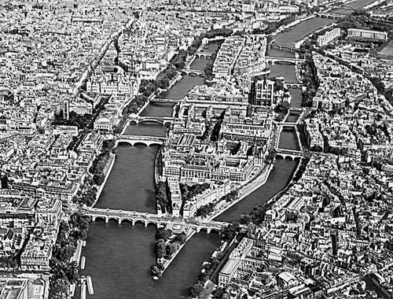

Slide 12
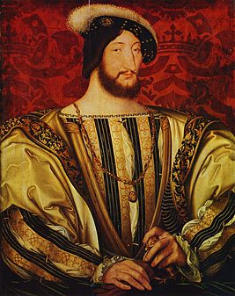
Смена приоритетов –
от унылой серости к пышному убранству.
Для удобства монаршей семьи тут обустроили шикарные апартаменты с жилыми корпусами и парадными лестницами. В стенах пришлось пробить окна, а на крыше выросли печные трубы и симпатичные пинакли. Сюда также было перевезено огромное собрание книг, и 973 тома положили начало царской библиотеке.
Однако только при Франциске I с 1527, начала осуществляться радикальная перестройка здания внутри и снаружи.
Чтобы облагородить его, пригласили архитектора Пьера Леско и мастера скульптур – Жана Гужона, которые придали зданию вид в духе периода Возрождения. Архитектор работал над юго-западным крылом, так называемого, Квадратного двора.
Он сумел объединить изысканные грани, строгие соединения вертикалей и горизонталей с богатством и утонченностью скульптур настолько умело, что крыло Леско и сегодня признается непревзойденным творением зодчества французского Ренессанса. Оно находится возле левой части выхода Квадратного двора, примыкающего ко двору Наполеона.
С 1546 года Лувр становится официальной королевской резиденцией.

Slide 13
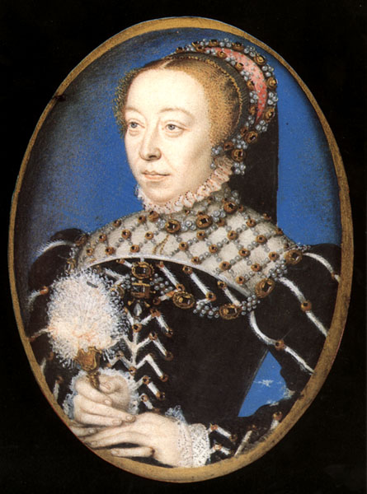
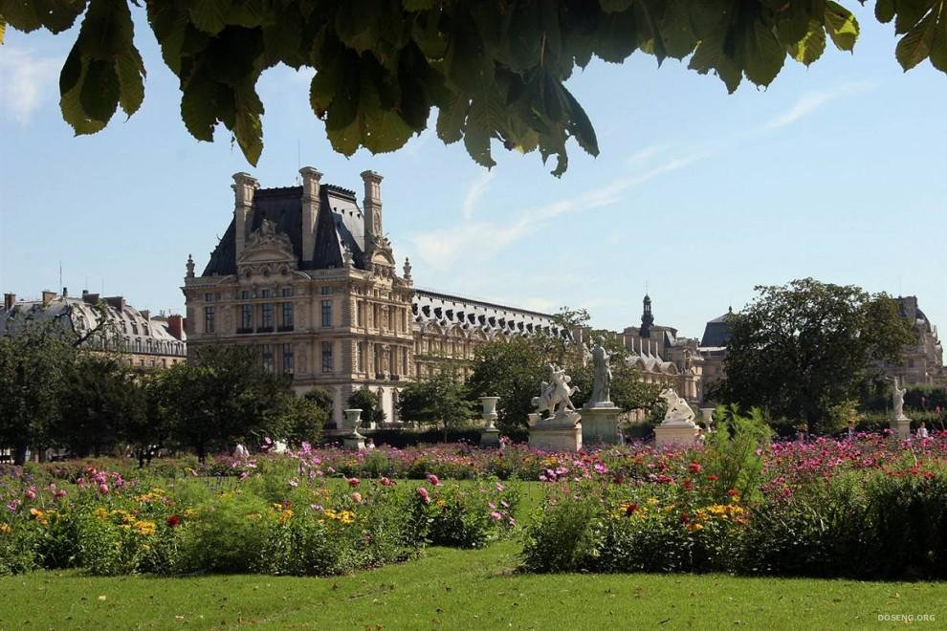
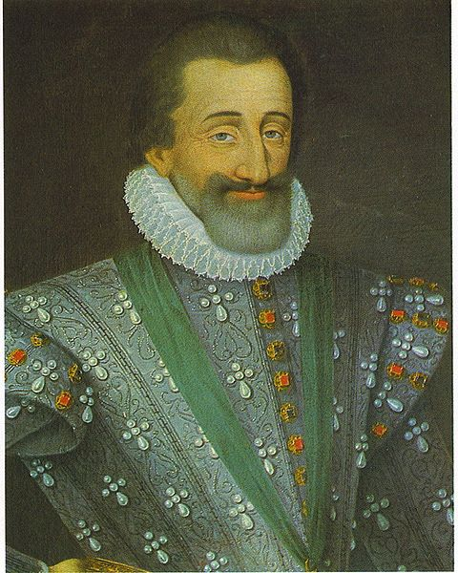
В 1563 вдова Генриха II, Екатерина Медичи, поручила Филиппу Делорму возведение нового дворца. Он стал называться Тюильри, так как находился на месте бывшего черепичного завода (tuilerie). В 1871 году дворец Тюильри сгорел и больше не восстанавливался.
При Генрихе IV (1589–1610) был составлен генеральный план, в результате осуществления которого общая площадь Лувра увеличилась в 4 раза. Между Лувром и Тюильри в 1608 вдоль берега Сены была возведена галерея (длина 420 м), получившая название Большой галереи. Она стала основой будущего музея, так как предполагалось, что здесь будут размещаться королевские коллекции.
Катерина Медичи
Генрих IV

Slide 14
Свежие формы архитектуры
и галерея мастеров
В 1589 году после длительной борьбы за власть на французский трон садится Генрих IV и сразу приступает к задуманному им «Большому проекту». Он убирает остатки средневековых сооружений ради расширения внутреннего патио и соединяет с помощью Большой галереи в 210 метров Лувр и Тюильри.
В королевском указе значилось, что ее территория должна быть обустроена так, чтобы соответствовать потребностям великих кудесников в области живописи, ваяния, ювелирного и часового дела, создания холодного оружия, парфюмерии, коврового и восточного искусства, производства физических инструментов и труб для фонтанов.
С приходом нового хозяина всегда грядут большие перемены. Людовик XIV не стал исключением, и с энтузиазмом взялся за благоустройство наследия с учетом индивидуального вкуса.

Slide 15
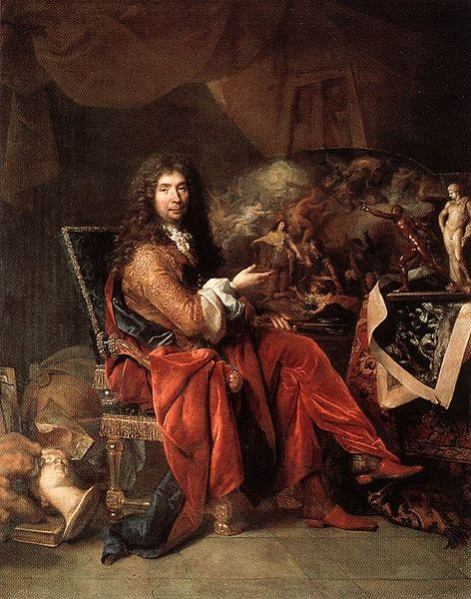
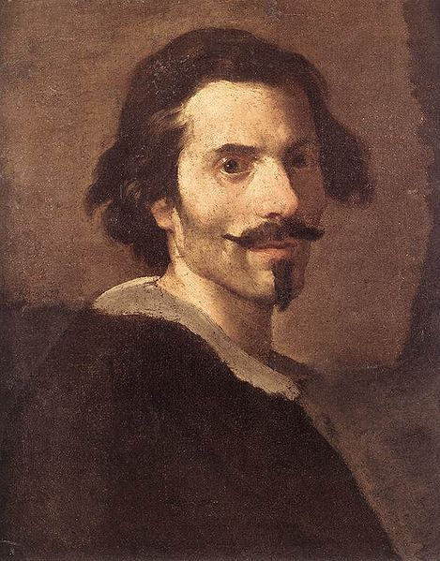
Во второй половине 17 в. в Лувре были предприняты широкомасштабные работы с целью приблизить облик дворца к архитектуре эпохи барокко. В Париж из Рима был для этого приглашен один из главных создателей этого стиля Л.Бернини. Однако проект, предложенный им, сочли слишком помпезным. Работа была поручена французским архитекторам.
К.Перро построил знаменитую восточную колоннаду в стиле классицизм.
П.Леско (1612–1670) создал ряд интерьеров, в том числе и зал Августа, предназначенный для размещения королевских коллекций античных статуй, оружия, медалей.
После пожара в 1661 Леско заново воссоздал галерею Аполлона, отделку и роспись которой осуществил Ш. Лебрен. По его рисункам были исполнены живописные панно для плафонов, облицовка стен, рельефы, даже замки и ручки – все, вплоть до малейших деталей.
Шарль Лебрен
Джованни Бернини

Slide 16
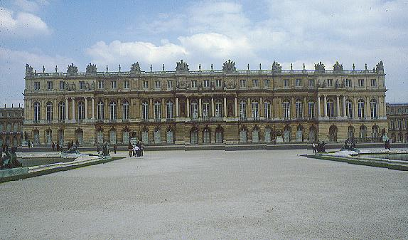
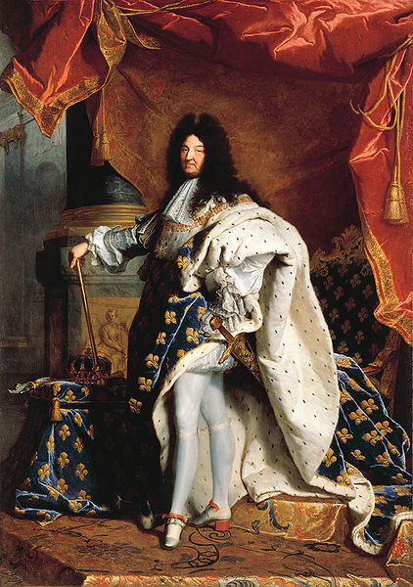
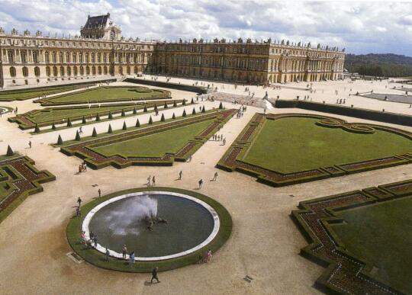
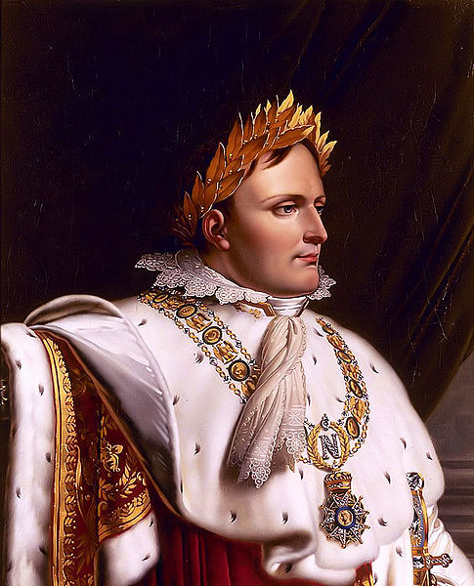
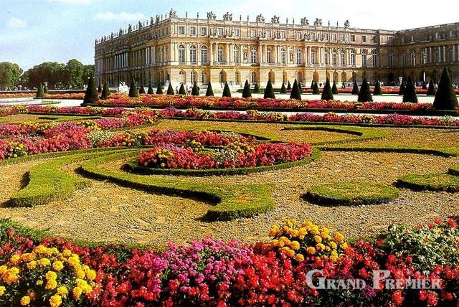
С 1674 года Людовик XIV принял решение сделать своей резиденцией Версаль. Работы в Лувре были приостановлены, многие помещения так и остались недостроенными в течение длительного времени.
После бурных лет Революции, работы по строительству Лувра были возобновлены Наполеоном Бонапартом. И приобрели грандиозный размах. Крупнейшие архитекторы этой эпохи Ш.Персье и П.Фонтен значительно расширили площадь Лувра за счет новых пристроек. В это время была возведена еще одна галерея, параллельная Большой галерее.
И только в 1871 году замок приобрел современный вид.
Наполеон Бонапарт
Людовик XIV

Slide 17
Перерождение дворца в музей
О том, чтобы превратить королевский дворец в музей, заговорили еще в XVIII веке при Людовике XV. Начавшийся при нем процесс завершился с французской революцией.
Впервые залы Лувра приняли первых посетителей в августе 1793 года.
Далее заботу о нем принял на себя Наполеон I, и во время Первой империи он носил имя «музей Наполеона». Затем эстафета перешла Наполеону III, при котором все работы по очередной перестройке были закончены, и у архитектурного ансамбля появилось северное крыло, протянувшееся вдоль авеню Риволи.
Но и это не стало окончательным перевоплощением Лувра. Случилось это в 1871 г., когда разрушивший Тюильри в период осады Парижской коммуной пожар был позади.

Slide 18
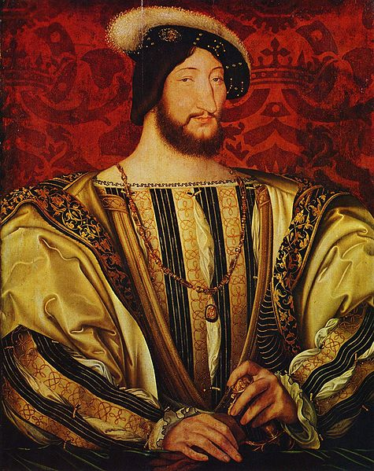
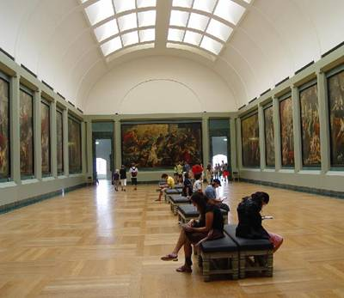
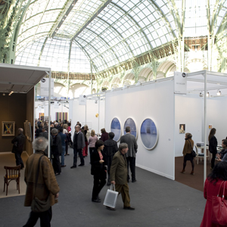
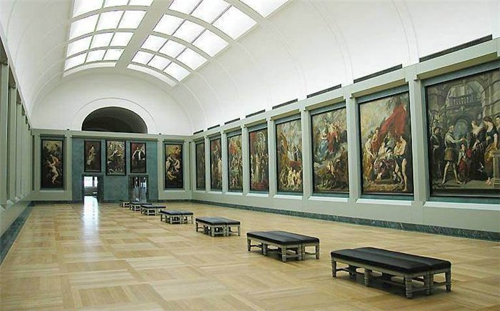
Идея превращения Лувра в общедоступный музей наук и искусств, была выдвинута французскими просветителями в середине 18 в. Художник Гюбер Робер предложил проект перестройки Большой галереи с целью создания в ней верхнего освещения через застекленный потолок (проект был осуществлен в начале 19 в.)
В 1793 часть залов Лувра была преобразована, и музей был открыт для публики. Ядром собрания картин, известного сегодня на весь мир, стала коллекция Франциска I, начатая им в XVI веке.
Франциск I

Slide 19
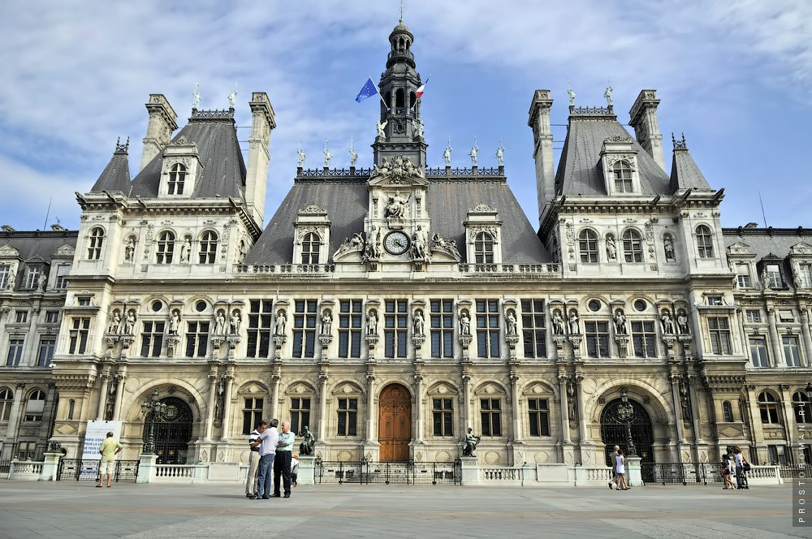
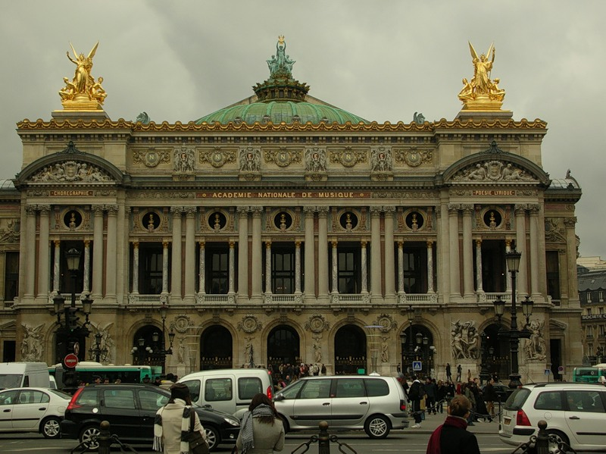
С тех пор как Лувр перестал служить одной из резиденций властей Франции, бывшие административные помещения стали постепенно освобождаться и передаваться музею. Этот процесс затянулся на долгие годы. Только в 1960–1980-е последние административные учреждения покинули Лувр. К 1980-м в распоряжение музея перешел весь комплекс зданий, включая северное крыло, где до недавнего времени располагалось министерство финансов.

Slide 20
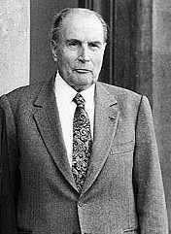
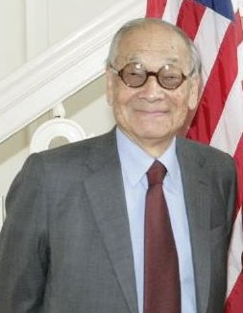
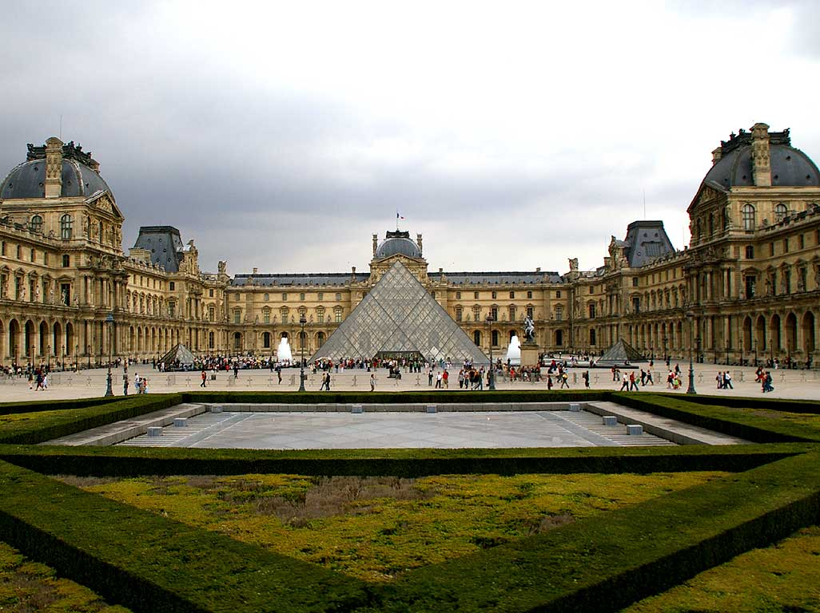
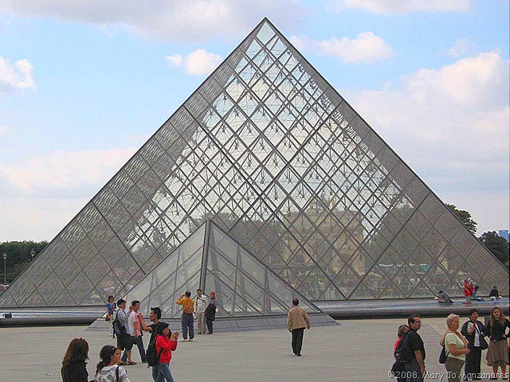
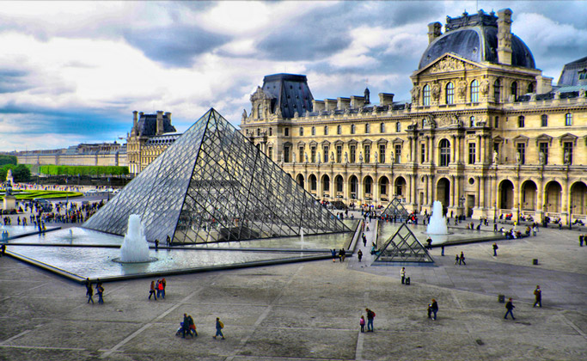
Новый этап строительных работ наступил в 1980-е, когда началось осуществление проекта «Большого Лувра», предпринятого по инициативе президента Ф.Миттерана: перепланировка центра Лувра и устройство нового входа в музей. Проект разработал архитектор Йо Минг Пей.
Он создал большую стеклянную пирамиду, поднявшуюся в центре Двора Наполеона, а вокруг нее три пирамиды поменьше. Рецепт стекла для пирамид был специально разработан в соответствии с новейшими технологиями так, что эта конструкция излучает свет. Между пирамидами расположился треугольный бассейн из темного камня, едва возвышающийся над уровнем земли. Завершается композиция, которую архитектор назвал «ландшафтом», фонтаном.
Франсуа Миттеран
Йо Минг Пей

Slide 21
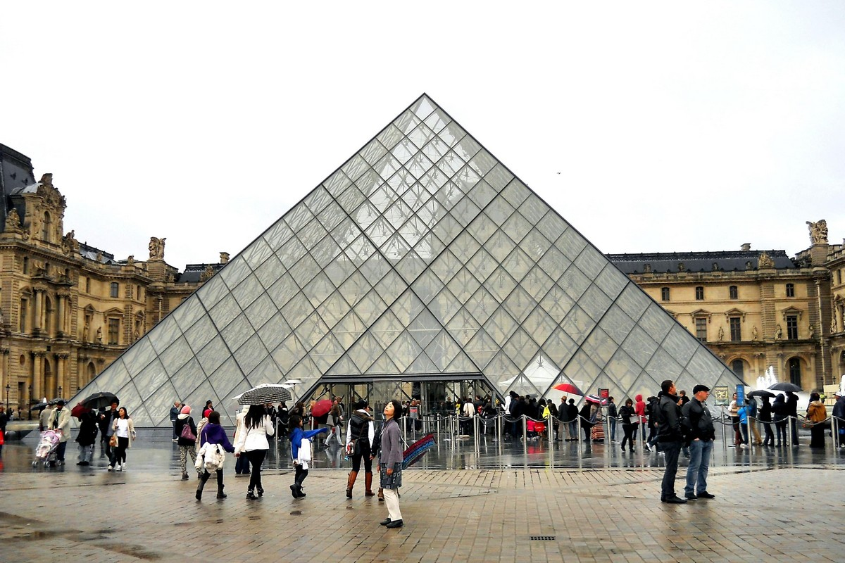
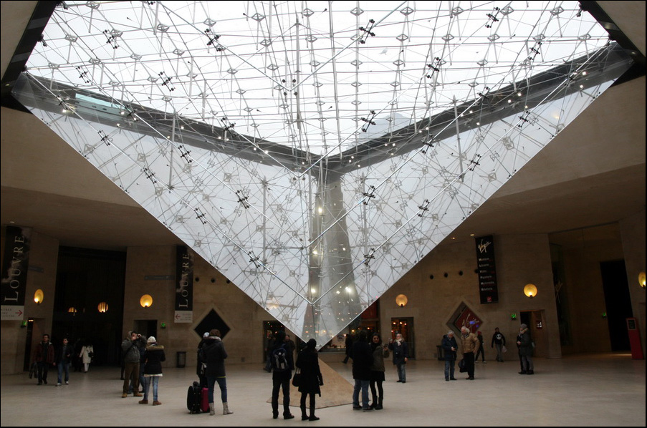
Пирамида Лувра, полностью собранная из стекла.
Ее прототипом является пирамида Хеопса (Гиза) – крупнейшая из ныне известных в Египте. Вес стеклянной копии примерно 180 тонн, высота 21,65 м при длине основы 35 м и угле наклона 52 градуса, а сама конструкция состоит из 70 деталей треугольной формы и 603 ромбовидной.
Она находится в окружении небольших фонтанов и трех пирамидальных фигур поменьше, выполняющих роль иллюминации. Придумал ансамбль Клод Энгл – американский архитектор с китайскими корнями.
Строительство велось в 1985-1989 годах, и вначале вызвало бурю негодований, что для Парижа вполне естественно.
Сегодня без стеклянного сооружения, выполняющего роль входа с кассами, Лувр представить довольно сложно, особенно после выхода романа Д. Брауна «Код да Винчи», в котором автор решил упокоить Марию Магдалину, как символ Священного Грааля, в перевернутой части конструкции.

Slide 22
Есть и другая занимательная версия, по которой в нижней части пирамиды покоится Франсуа Миттеран – французский президент того периода, когда закончилось возведение сооружения. Она привлекает творческих личностей, и однажды уличный художник JR, знаменитый своими объемными
работами, решил поразить столичных жителей и туристов необычной иллюзией.
На обратной стороне строения бала наклеена черно-белая фотография дворца в его реальную величину с точным повторением всех деталей. При определенном ракурсе фотография безупречно совпадала с архитектурой здания, заставляя при этом пирамиду исчезать, словно растворяясь в воздухе.

Slide 23
Наращивание коллекций
Начальные 2 500 экспонатов выставочных залов были собраниями полотен, принадлежащих еще Франциску I и Людовику XIV. Последний выкупил 200 картин у банкира Э. Жабаха, а легендарная «Джоконда» Леонардо и рафаэлевская «Прекрасная садовница» некогда были приобретены Франциском I наряду с остальной коллекцией, принадлежащей самому да Винчи, но проданной, когда его земные дни завершились.
Свои сокровища Парижский музей Лувр собирал разными путями. Некоторые передавались сюда из других запасников, одни были дарованы при жизни владельцев или завещаны после их кончины, другие конфискованы во время революционных волнений, добыты в военных походах или на археологических раскопках.
Среди знаменитых скульптур Венера Милосская, приобретенная французским послом у Турции сразу, как она была найдена. А Нику Самофракийскую обнаружил в 1863 г. на острове Самотраки французский археолог Ш. Шампуазо. К сожалению, статуя была расколота на несколько частей, и ее пришлось собирать словно пазл.

Slide 24
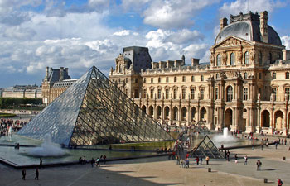
Экспонаты Лувра
Коллекции Лувра хранят шедевры искусства разных цивилизаций, культур и эпох.
В музее около 350 000 экспонатов, из которых только 35 000 выставляются в залах.
Многие экспонаты содержатся в хранилищах, поскольку не могут быть показаны посетителям более трёх месяцев подряд из соображений сохранности.

Slide 25
Как и в большинстве музеев мира, экспозиция Лувра строится по хронологическому принципу и национальным школам. Однако эти правила соблюдаются далеко не всегда. Иногда отступления диктуются характером помещения, необходимостью отдельного показа работ большого и малого размера, но бывают случаи, когда в таком разделении нет, казалось бы, никаких оснований.
В Лувре шесть отделов:
живописи и рисунка,
египетских древностей,
Древнего Востока,
Греции и Рима,
скульптуры (от средних веков до XIX века) и прикладного искусства.
Коллекции расположены в первом, втором и частично третьем этажах вокруг Квадратного двора и в галереях и кабинетах вдоль Сены. Скульптура находится преимущественно в первом этаже, живопись и прикладное искусство - во втором и третьем.

Slide 26
Сокровища Лувра

Slide 27
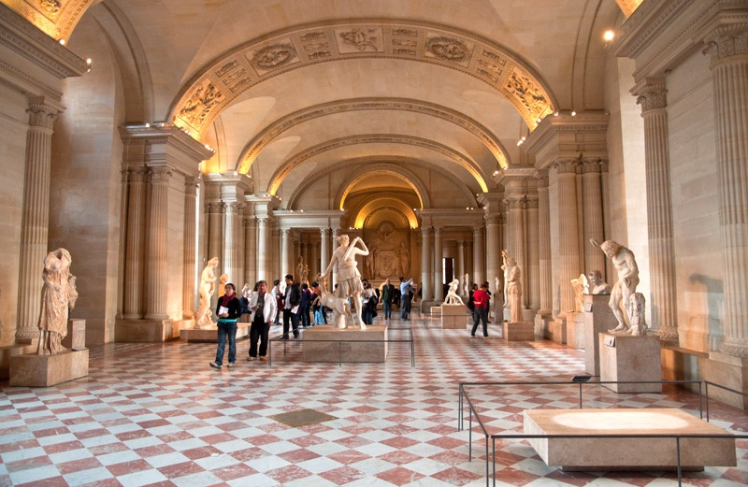
Каждой теме посвящены свои залы

Slide 28
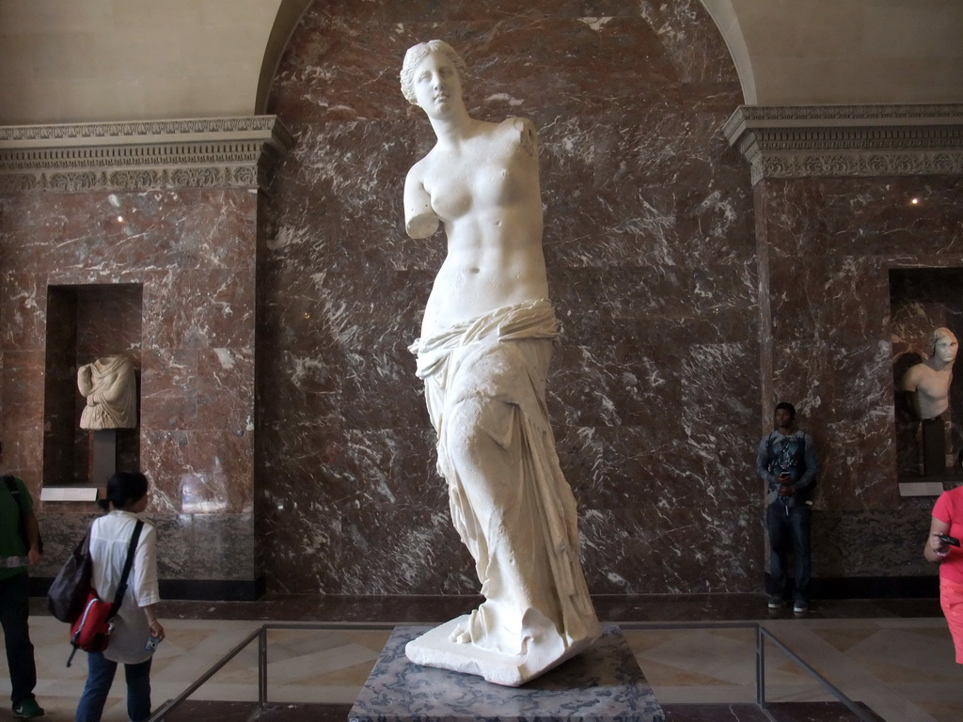
Венера Милосская

Slide 29
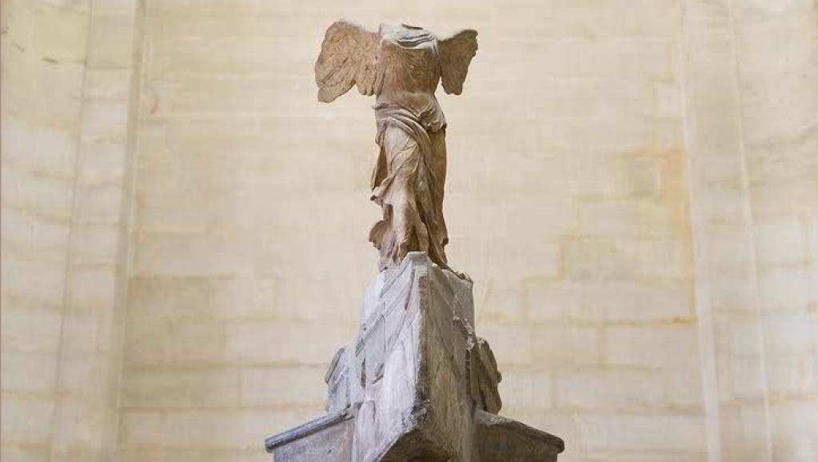
Ника Самофракийская (Лувр)

Slide 30
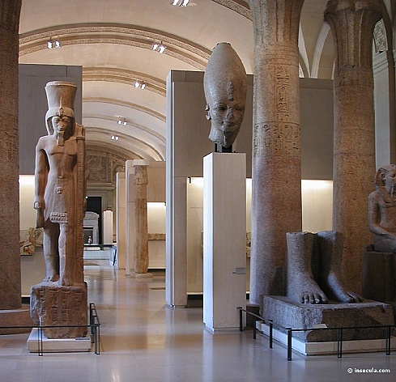
Зал, посвященный убранству храма. Колосс Сети II из Карнака, голова колосса Аменхотепа III из Ком эль-Хеттан

Slide 31
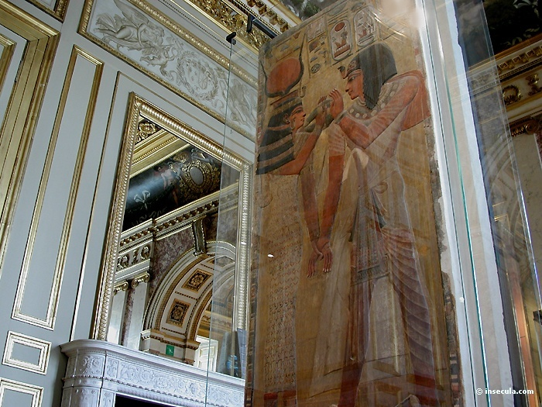
Рельеф из гробницы Сети I с изображением царя перед богиней Хатхор. XIX династия

Slide 32
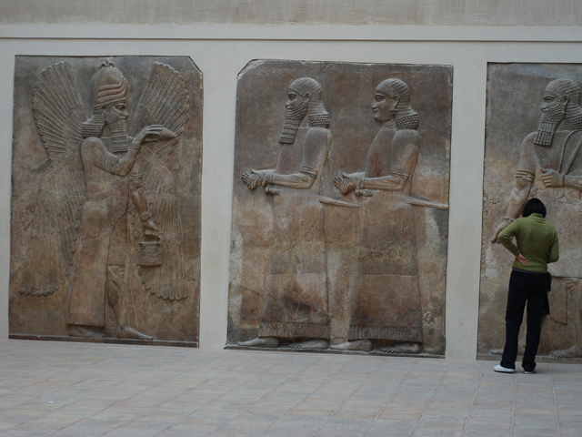

Slide 33
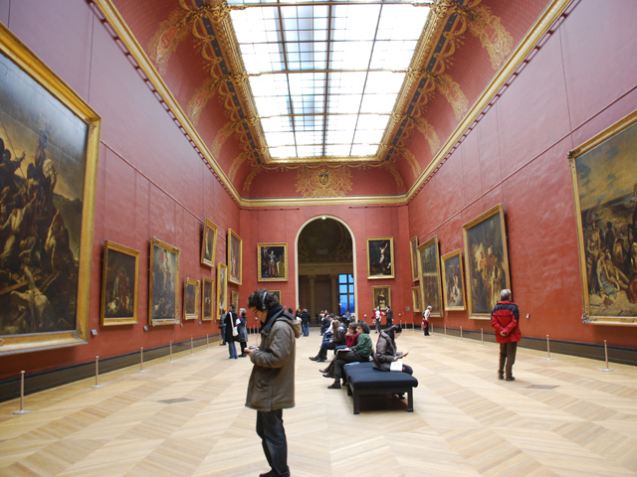
Картины Лувра
Известные картины Лувра, это совершенно потрясающая, фантастическая подборка из 6 000 полотен, представляющих картины Леонардо Да Винчи, Эжена Делакруа, Диего Веласкеса, Рафаэля и его ученика Луку Пенни, Андреа Мантеньи, Пауля Рубенса, Тициана Вечеллио, Рембрандта Харменс ван Рейна и еще многих авторов, перечислить которых за раз очень сложно.

Slide 34
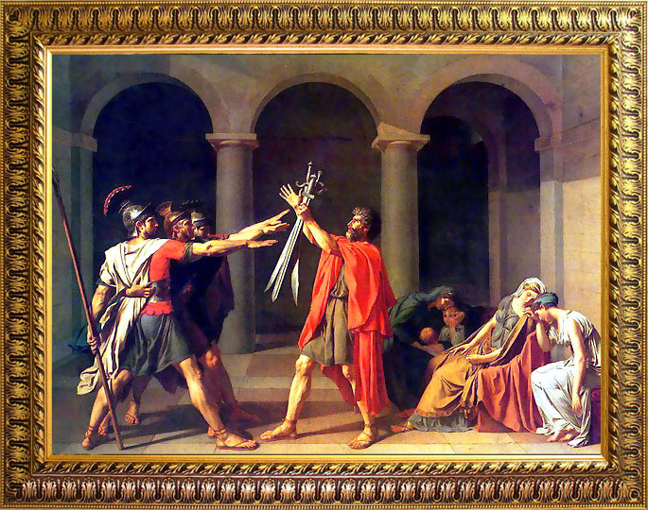
Ж. Л. Давид 1784г.
«Клятва горациев»

Slide 35
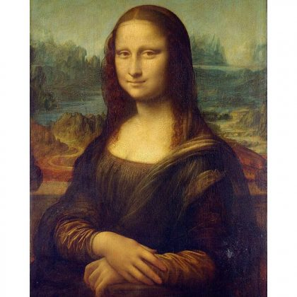
Но основной достопримечательностью музея, несомненно, является женщина с самой загадочной улыбкой, над разгадкой которой не одно столетие бьются маститые эксперты по картинам – Мона Лиза кисти Леонардо да Винчи.
https://gallerix.ru/album/Louvre

Slide 36
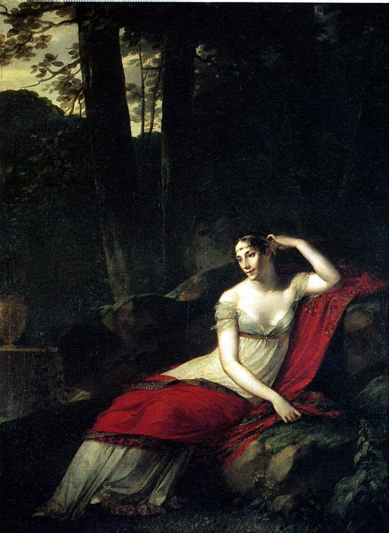
ПРЮДОН ПЬЕР ПОЛЬ –
Императрица Жозефина,
1805.

Slide 37
Бельфегор призрак Лувра
Не секрет, что при дворе процветали подкупы, сплетни и прочие коварства. На протяжении многих лет в его стенах сгинуло немало людей, а сейчас коллекции музея постоянно пополняются свеженькими мумиями, а потому неудивительно, что это породило множество сплетен и легенд, в которых главная роль отведена духам.
Бельфегор призрак Лувра – это не только мистический фильм по сценарию Даниэля Томпсона с Софи Марсо в ведущей роли, но и одна из местных легенд. Говорят, что по коридорам ночами действительно бродит архидемон, навевая персоналу и зазевавшимся посетителям их самые потаенные ужасы.
Еще, если 9 июня удастся остаться допоздна возле апартаментов Екатерины Медичи, возможно, вам повезет встретить призрак убитой ею при помощи отравленных перчаток королевы Жанны. Именно в этот день она отошла в мир иной, и теперь пытается поквитаться с мучительницей, приходя ежегодно к ее опочивальне полупрозрачным духом.
Конечно, не обошлось тут и без таинственной Белой дамы, образ которой в Европе считается дурным предзнаменованием.

Slide 38
Источники информации
https://paris-life.info/luvr/2389-muzey-luvr-istoriya-kartinyi-ekskursii-sayt-foto/
https://gallerix.ru/album/Louvre
https://www.adme.ru/svoboda-puteshestviya/10-shedevrov-kotorye-vam-obyazatelno-nuzhno-uvidet-v-luvre-624655/
https://artchive.ru/artists/place:3,
https://www.youtube.com/watch?time_continue=2682&v=d5xkervEWXA видео

